Slide 1
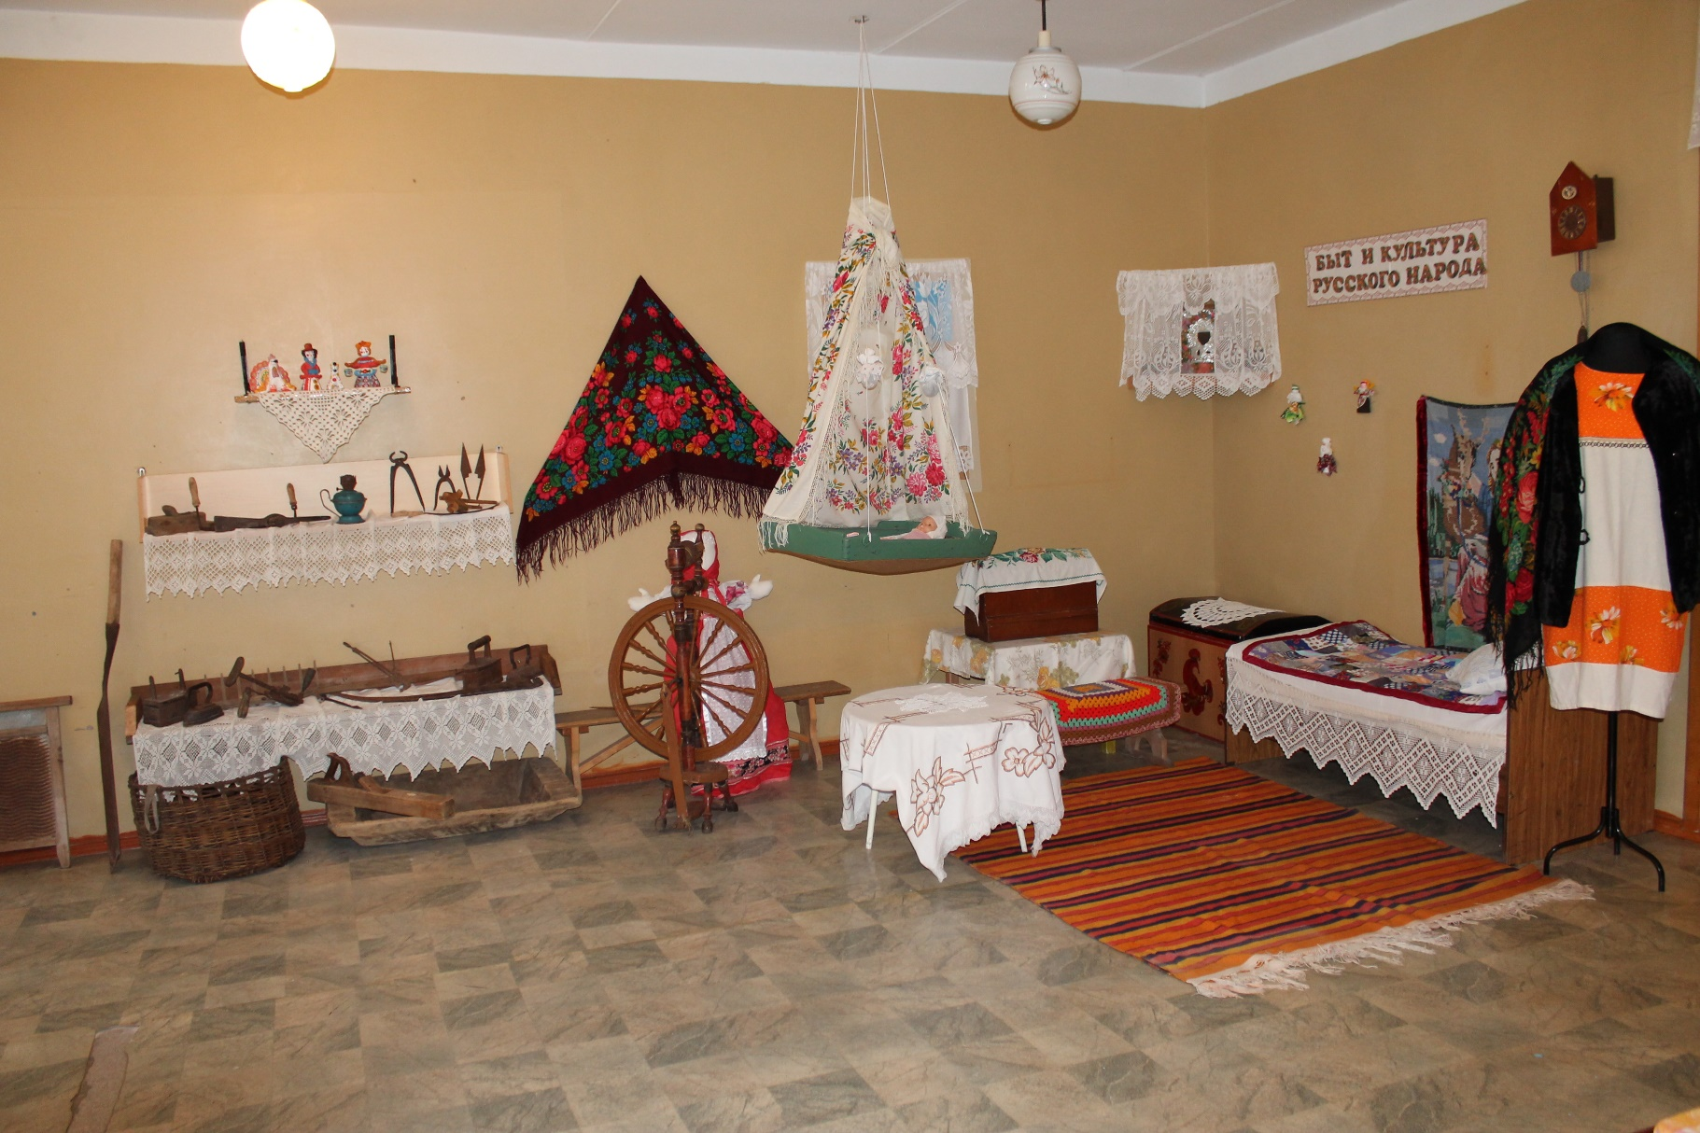
Школьный музей «Навстречу прошлому»
Самарская область
Хворостянский район
Село Хворостянка
Государственное бюджетное общеобразовательное учреждение Самарской области начальная школа № 1 с.Хворостянка
муниципального района Хворостянский Самарской области

Slide 2
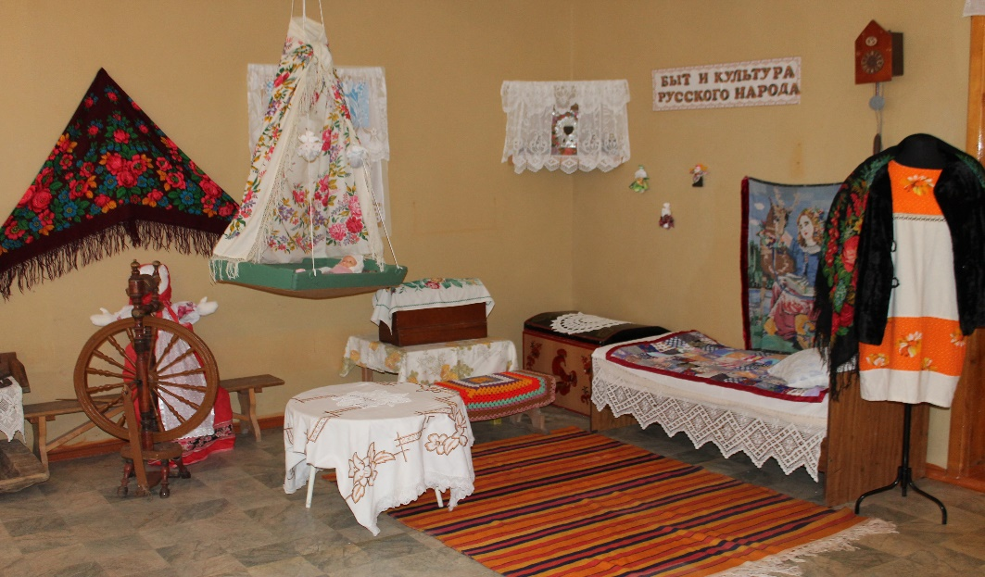
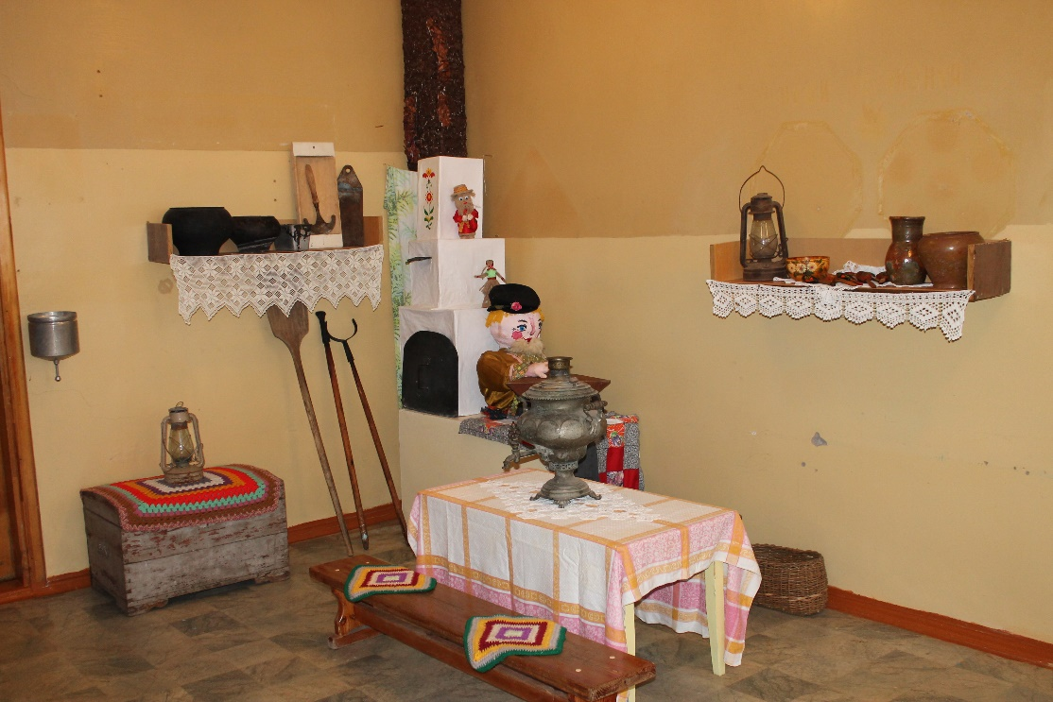
Описание музея и его история
Школьный музей существует с 2020 года. Это был мини-музей «Русского быта», в котором располагалось несколько экспонатов. Постепенно пополнялся. Общим педагогическим собранием , весной 2022 года, мы приняли решение расширить и паспортизировать наш музей.
Первоначально был разработан план мероприятий по созданию музея, в реализации которого принимали участие классные коллективы, педагогическая и родительская общественность. За последние несколько лет в школе накоплен опыт приобщения детей к великим ценностям русской культуры, проводится активная перестройка внеклассной работы на основе ознакомления школьников с русскими семейно-бытовыми традициями, с народными песнями и танцами, промыслами, ремеслами.
18 октября 2022 года наш музей принял первых посетителей.
Музей оформлен в виде фрагмента русской избы-горницы, в нем присутствуют предметы старинной мебели и утвари: лавки, ухваты, чугунки, деревянные ложки. Это дает возможность погружаться в мир истории и искусства. В музее хранятся русские народные костюмы, деревянные прялки, фарфоровая и глиняная посуда. Есть ряд экспонатов, связанных с предметами мужского труда (лапти, серп, кованые гвозди, точёные и резные предметы, туеса и сосуды из бересты) и женского рукоделия (деревянные прялки, веретёна, швейка). Собрана коллекция из металла: серпы, замки, петли, гири, безмены, утюги. Имеется в наличие и коллекция русских самоваров.
В музее представлена экспозиция «Помним! Гордимся!», которая рассказывает о наших земляках, воевавших в годы Великой Отечественной войны, о героях Советского Союза.
Главная цель музея - подготовка школьника к деятельной, нравственной жизни в современных социокультурных условиях, формирование лучших качеств его личности таких, как патриотизм, гражданственность, совестливость, трудолюбие, порядочность, отзывчивость, а также развитие творческих способностей.

Slide 3
Экспозиция «Быт и культура русского народа.
«Горница»
«Горницы»- специальной комнаты для передачи условий быта и жизненного уклада русской семьи.
При совместной работе педагогов с детьми и их родителями разместили в «Горнице» различные предметы старинной деревенской утвари. Здесь мы поместили сундук с приданным невесты, кровать, детскую люльку, прялки, иконы и другие предметы.

Slide 4
Экспозиция «Быт и культура русского народа»
Горница
Здесь расположена реконструкция русской печи, которую использовали для приготовления пищи и поддержания тепла в доме. У печи располагаются ухват, чапельник (сковородник), лопата для хлеба, сундук для муки, незаменимые для любой хозяюшки предметы домашнего обихода.
На полках, как и в старину, расположены предметы домашнего обихода. Это горшок и чугунки конца 19- начала 20 веков, а также расписанные народными умельцами деревянные ложки середины 20 века, крынки, сечка для рубки капусты, сохранившаяся с начала 20 века.На кухонном столе стоит самовар.
Рядом с печкой в избе всегда был рукомойник.

Slide 5
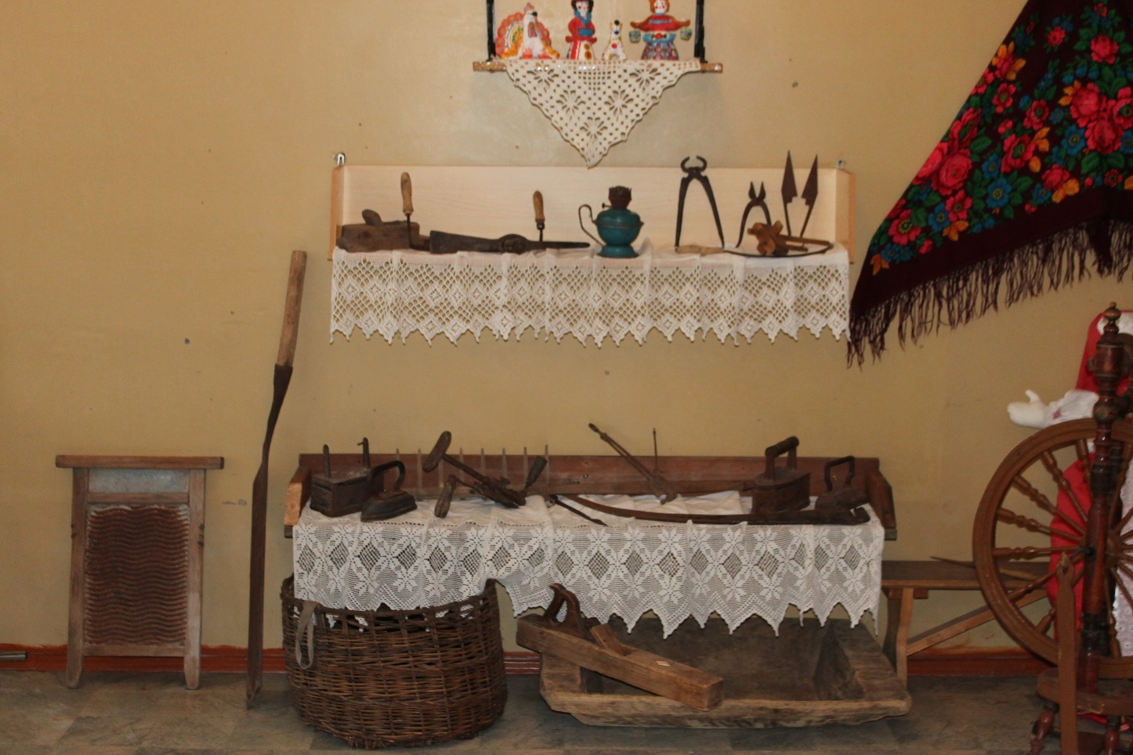
Экспозиция «Быт и культура русского народа»
Горница
На полках расположены ножницы для стрижки животных, серп и коса, предназначенные для косьбы злаковых культур и травы, ручной коловорот, рейсмус, скобель, рубанки, деревянные грабли, приспособление для рубки пластов навоза, кузнечные щипцы и другие предметы, которыми пользовались женщины и мужчины того времени для ведения хозяйства.

Slide 6
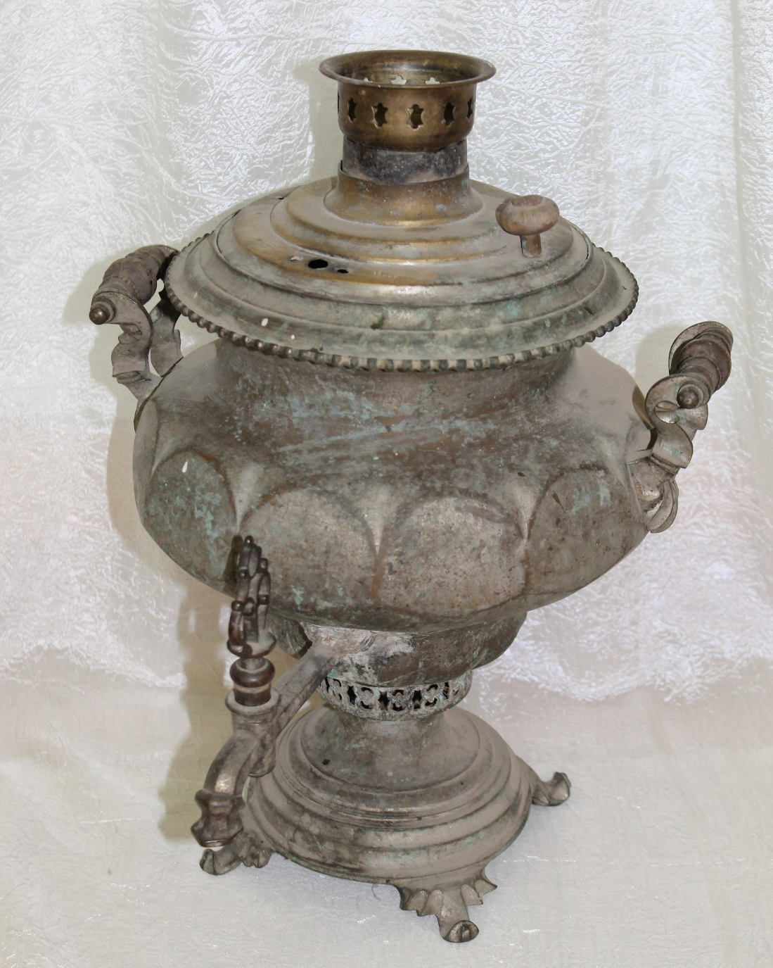
БЫТ И КУЛЬТУРА РУССКОГО НАРОДА
Слово "самовар" перешло от нас почти во все языки мира. Происхождение этого слова теперь не всем понятно, поскольку сочетание "сам варит" в соединении со словом "вода" кажется неправильным. Но всего лишь сто лет назад слово "варить" употреблялось не только в отношении еды (варить суп, рыбу), но и применительно к воде, наравне со словом "кипятить". Более того, в самоварах не только кипятили воду, но и варили пищу и сбитни. Первые упоминания о самоварном производстве и о самоварах относятся к 1745 году.
Первые самовары и внешне и по-своему устройству были похожи на английские так называемые "чайные урны" или "чайные сосуды", которые служили для кипячения воды и использовались в Англии в 1740-1770-е годы. Самовары вошли в каждый дом, стали характерной чертой русского быта.
Вставить фотографию
выставки музея

Slide 7
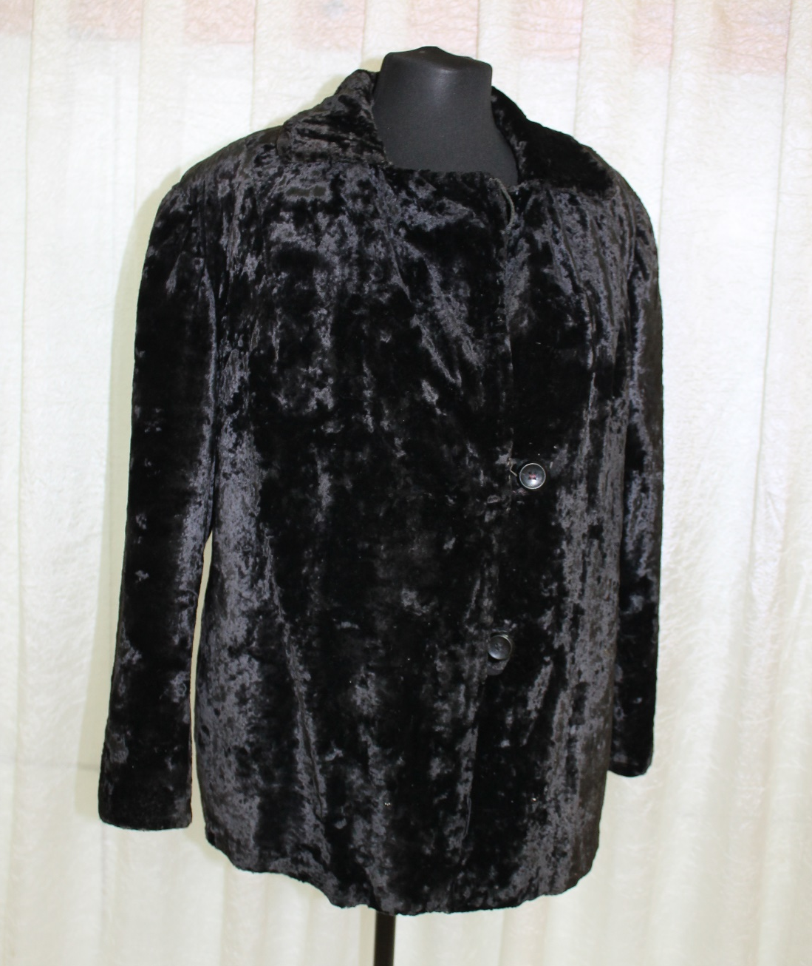
Быт и культура русского народа
Вставить фотографию
выставки музея
Плюшка
(верхняя женская одежда)
Плюшка - короткая зимняя женская одежда. Шилась из плюша черного цвета, на теплой подкладке. Носилась с широкими юбками в складку. К плюшке на голову одевался фабричный платок с каймой.

Slide 8
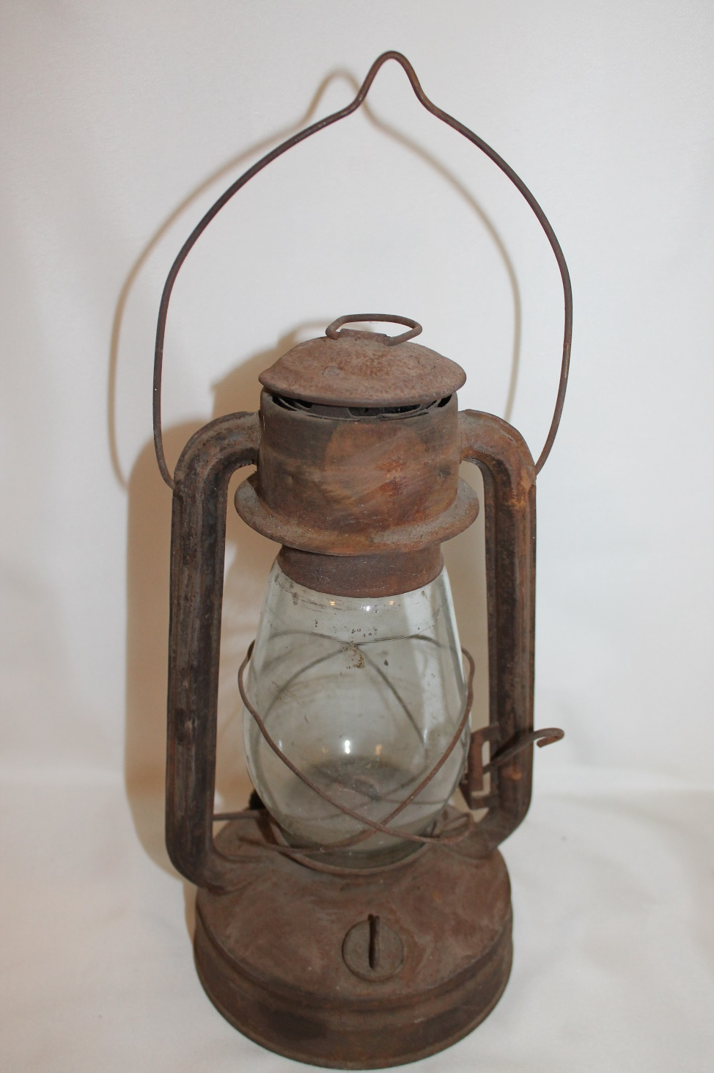
БЫТ И КУЛЬТУРА РУССКОГО НАРОДА
Кероси́новая ла́мпа — светильник, работающий на основе сгорания керосина. Были популярны в XIX — начале XX века, но после широкого внедрения электрического освещения, керосиновые лампы используются в основном там, где нет электричества, в качестве аварийных на случай отключения электроэнергии, а также туристами.
Первые исторические упоминания об использовании керосина в освещении относятся к 1846 году, когда Абрахам Гестнер. предложил использовать продукт перегонки угля для осветительных целей и указал на достоинства нового топлива: яркость и чистоту.

Slide 9
БЫТ И КУЛЬТУРА РУССКОГО НАРОДА
В восемнадцатом столетии появились чугунные утюги. Их нагревали в печке, а затем старались быстро разгладить одежду, пока утюг не остыл. Если он охлаждался, его опять помещали в печь для того, чтобы он нагрелся и снова приступали к глажке. Позже додумались нагревать утюг изнутри. В него насыпали горячие угли в специальную нишу, находящуюся в середине утюга. По бокам имелись отверстия, в которые дули для разгорания угольков. Иногда просто размахивали утюг, что тоже способствовало горению углей.

Slide 10
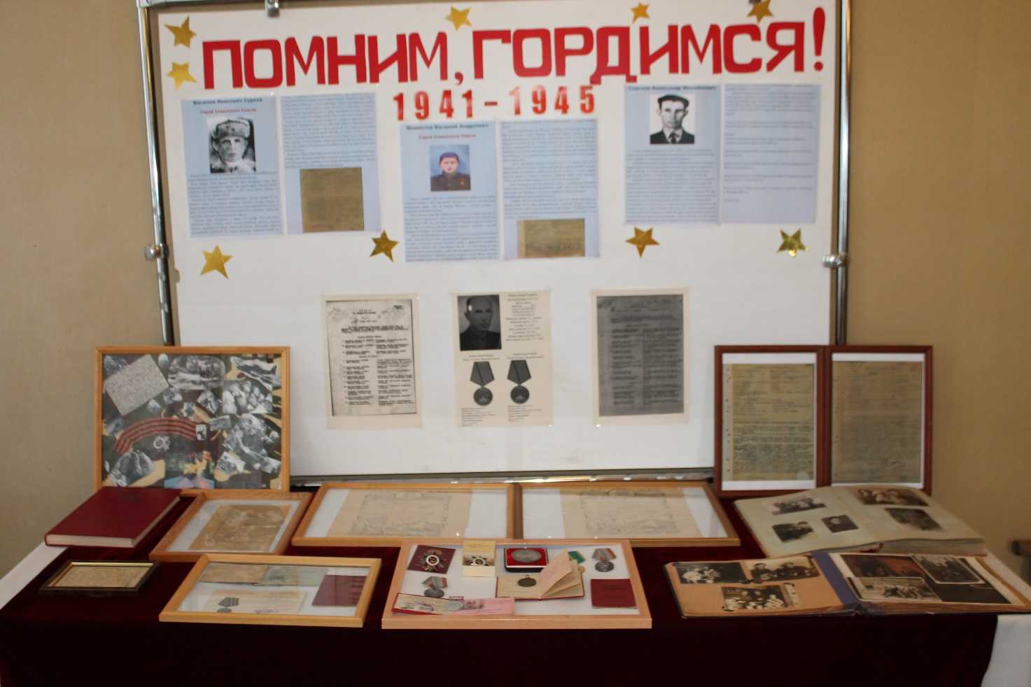
Экспозиция «Помним! Гордимся!»
В экспозицию входят книга Памяти Самарской области, том 12, фотографии наших земляков с фронта, благодарности за взятие Праги, Дрездена, Берлина, за прорыв ополчения на реке Нейсе, боевые награды за взятие Сталинграда, за победу над Германией, купоны на денежные выдачи к орденской книжке.

Slide 11
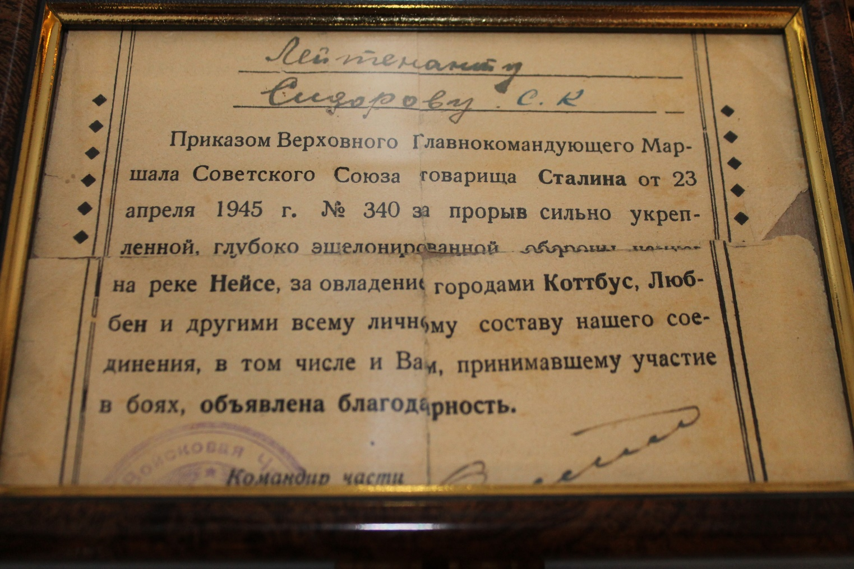
ПОМНИМ! ГОРДИМСЯ!
Благодарность за прорыв обороны на реке
Нейсе, за овладение городом Коттбус, Любен.

Slide 12
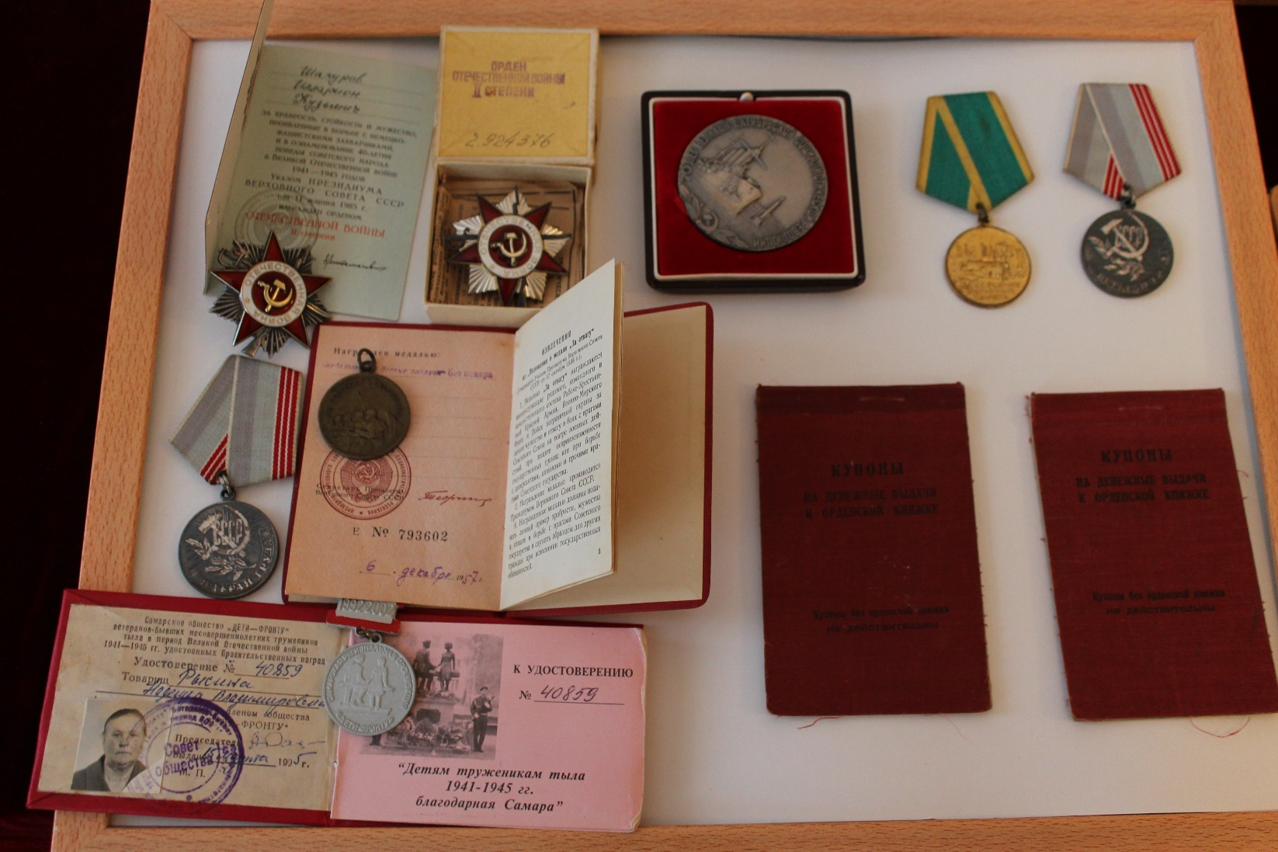
ПОМНИМ! ГОРДИМСЯ!
Ордена и медали – тяжёлая ноша тех,
Кто Родину-мать от врагов защищал,
Кто геройски погиб на полях и на дотах,
Словно факел - горел, но штурвал не бросал…
Ордена и медали – священная слава!
Тех, кто кровь проливал – невозможно забыть!
И глумиться над памятью – нам не престало,
Есть черта, за которую грех заступить …

Slide 13
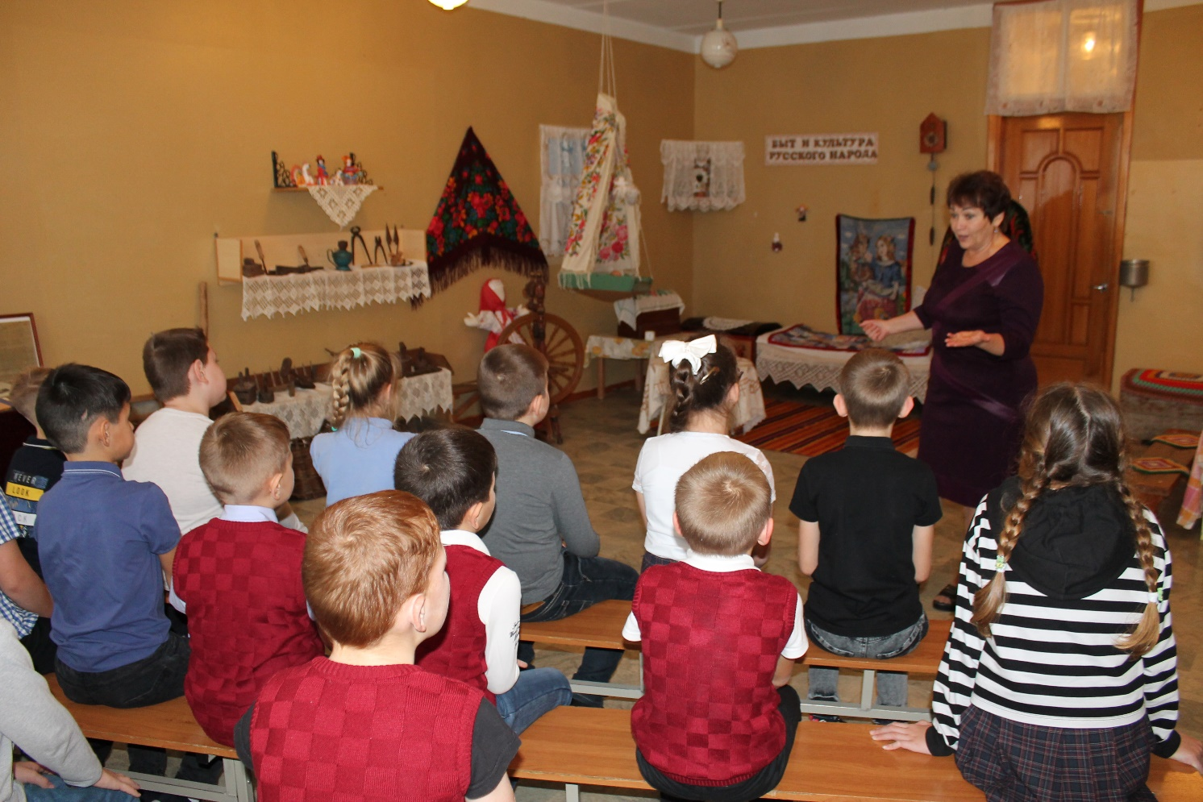
БЫТ И КУЛЬТУРА РУССКОГО НАРОДА
Формы работы музея разнообразны: лекции, праздники, посиделки. Тематика этих мероприятий разнообразна. Народная культура воплощена в доступных для младших школьников формах: играх, песнях, сказках, загадках, костюмах, домашней утвари. Этот мир очень яркий и выразительный и потому интересен детям, а с народным бытом, народной кухней дети встречаются и в повседневной жизни

Slide 14
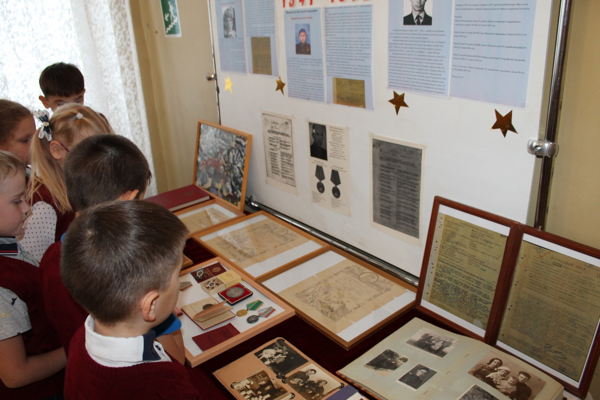
ПОМНИМ! ГОРДИМСЯ!
Посредством экскурсий, бесед мы воспитываем патриотические чувства у детей, чувства гордости за подвиг нашего народа в годы Великой Отечественной Войны и особо это ценно благодаря наглядно - демонстрационному материалу, имеющего историческую ценность.

Slide 15
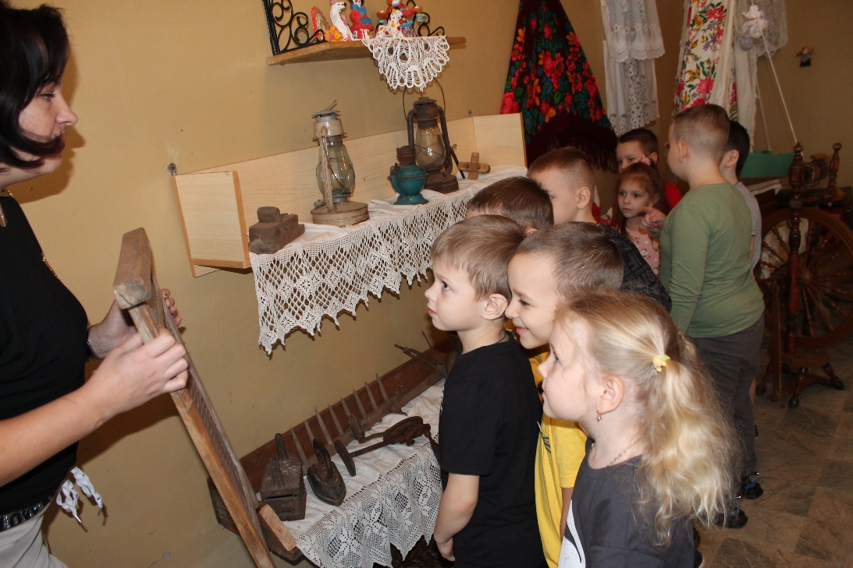
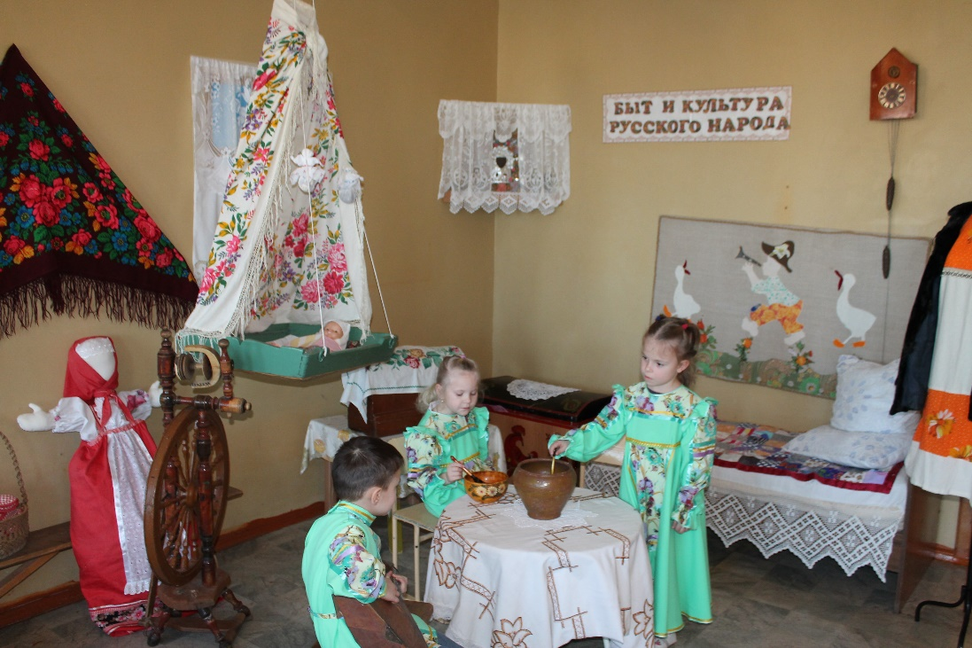
БЫТ И КУЛЬТУРА РУССКОГО НАРОДА!
В школьный музей приглашаются воспитанники дошкольных групп нашего детского сада, для ознакомления с бытом и традициями русского народа, для участия в посиделках и календарных праздниках.
Здесь Святая тишина. Ведь история сама Из глубин веков глядит, Память бережно хранит.
СПАСИБО ЗА ВНИМАНИЕ!

